Slide 1

Conceitos básicos em química
Aula de apresentação

Slide 2

Calendário

Slide 3


Slide 4

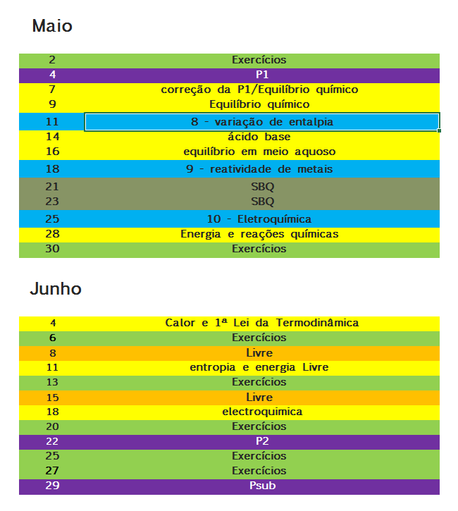

Slide 5

Regras no laboratório

Slide 6
Instruções sobre as Aulas de Laboratório
1. O aluno não poderá entrar no laboratório de bermudas, saia e sandálias.
2. O aluno deve trazer e usar sempre no laboratório o avental. Deve também obrigatoriamente usar óculos de segurança. Não é permitido o uso de lentes de contato no laboratório.
3. Será dada uma explicação sobre detalhes de técnica e cuidados a serem tomados, antes de cada experimento.
4. A experiência e o respectivo relatório são feitos por triplas de alunos.
5. O relatório deve ser e entregue impreterivelmente na aula prática seguinte à realização do experimento.
Leitura Obrigatória
Diretrizes de Segurança do IQUSP e aquelas especificadas e disponíveis em http://disciplinas.stoa.usp.br

Slide 7
Instruções sobre o relatório
Resumo (1/2 página)
Objetivos
Resumo das técnicas utilizadas
Conclusões
Introdução (1-4 páginas)
Geral para o particular
Tratamento e discussão dos resultados
Apresentam os resultados e discutem os resultados obtidos.
Conclusão
Refererencias

Slide 8

Avaliação

Slide 9
Avaliação
A = xP + yL ≥ 5,0 Se P ≥ 5,0 ; x = 2 e y = 1
x + y P < 5,0 ; y = 0
P = P₁ + P₂ P₁ e P₂ = 2 melhores notas
2 entre 3 provas efetuadas.
L = Média dos Relatórios
Frequência mínima no laboratório = 75%
Avaliação substitutiva = peso 2
Recuperação: somente se 3,0 ≤ A < 5,0
Média final (2ª. Avaliação) = (2.REC + A)/3

Slide 10

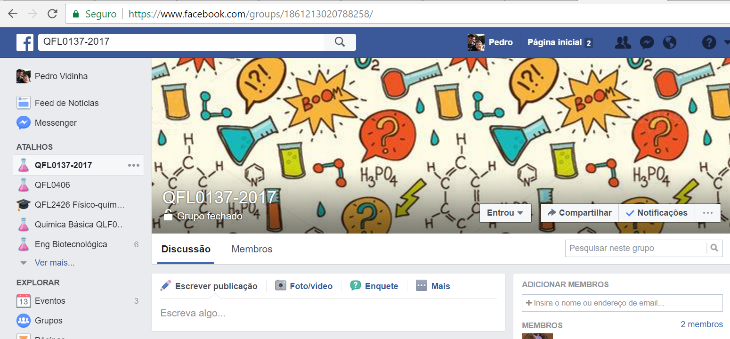
Avaliação
Grupo facebook – QFL0137 -2017
https://www.facebook.com/groups/1566983953593037/
Grupo facebook – QFL0137 -2017
4 videos sobre um tema cientifico geral
Post a comentar o video
0,25 pontos por cada video – 1 ponto somado a um das provas (P1,P2 ou Psub)

Slide 11

Avaliação

Slide 12


Avaliação
Grupo max - 7 pessoas
Desenvolver uma ideia do ponto de vista conceptual que poderá ser revolucionaria para a humanidade ☺
Tema livre dentro das temáticas BioHacking e Do-it-yourself
1 semestre para fazer – contando a partir de agora
Apresentar o projecto de uma forma autoexplicativa em video 5-6 minutos.
Avaliação
10 – 2,25 pontos na média
9,5 – 1.95 pontos na média
9,0 – 1,85 pontos na média
8,5 -1,5 pontos na média
8,0 -1,0 pontos na média
Exemplo https://www.youtube.com/watch?v=mSTYLpcO37Y

Slide 14

Livros recomendados

Slide 15
1)P.W. Atkins, L. Jones, Chemistry: Molecules, Matter and Change, 4^{a.} ed. e post., W.H. Freeman, New York American Books, New York, 1999.
2) J.C. Kotz, P. Treichel Jr, Chemistry and Chemical Reactivity, 4a. ed. e posteriores , Saunder College Pub., N. York, 1999.
3) T. L. Brown, H. E. LeMay, B. E. Bursten, C. J. Murphy, P. Woodward, Chemistry – The Central Science, Pearson Prentice Hall, 11th Ed. 2009 e posteriores.
4) J.B. Russell, Química Geral, Mc Graw-Hill, 1982.
5) A. Burrows, J. Holman, A. Parsons, G. Pilling e G. Price, Chemistry3 - Introducing inorganic, organic and physical chemistry, Oxford University Press, 2009.

Slide 16

Contactos
Bloco 8 – superior sala 865
pvidinha@iq.usp.br
Whats app - (11)975485345
Grupo facebook – QFL0137
https://www.facebook.com/groups/1566983953593037/
STOA -Moodle
http://disciplinas.stoa.usp.br/

Slide 17
Conceitos básicos em química
Aula 1

Slide 18
O que é a química?
É Tudo!!!

Slide 19

Visão da química nos anos 70,80 e 90…

Slide 20
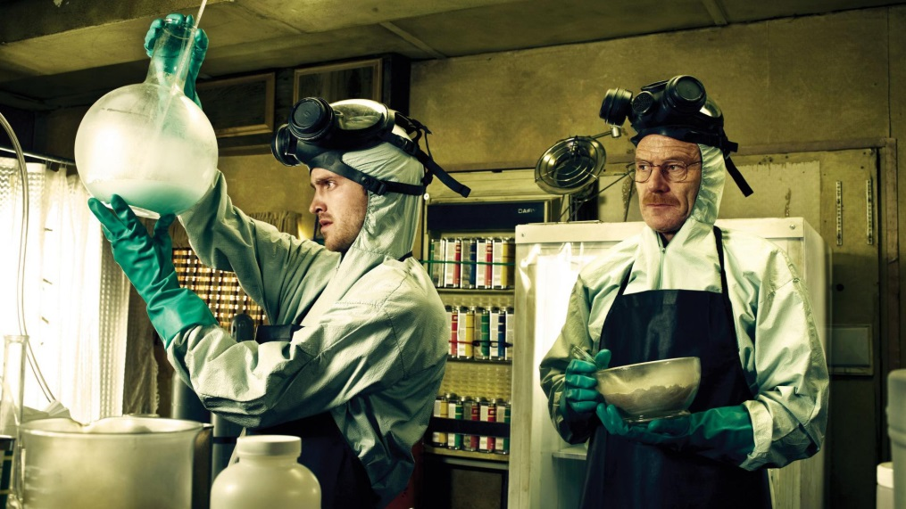
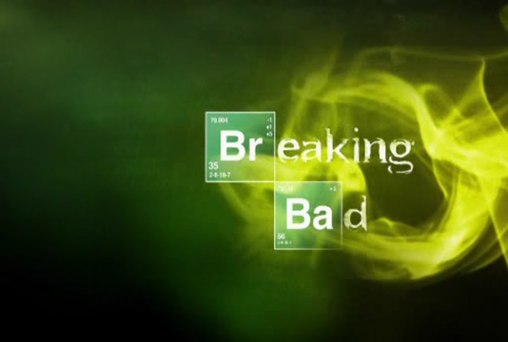
Visão de hoje…

Slide 21

O mundo vive de química…

Slide 22
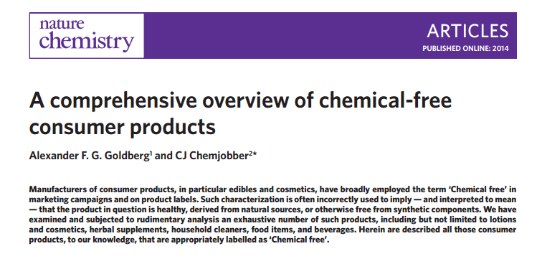

Slide 23
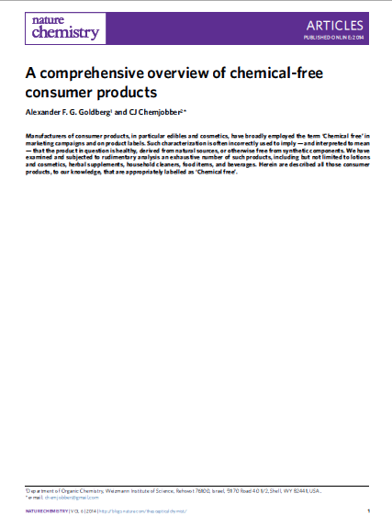
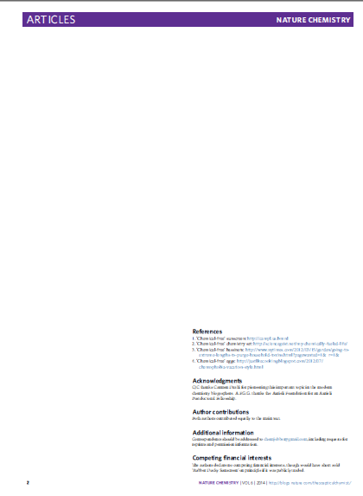



Slide 24
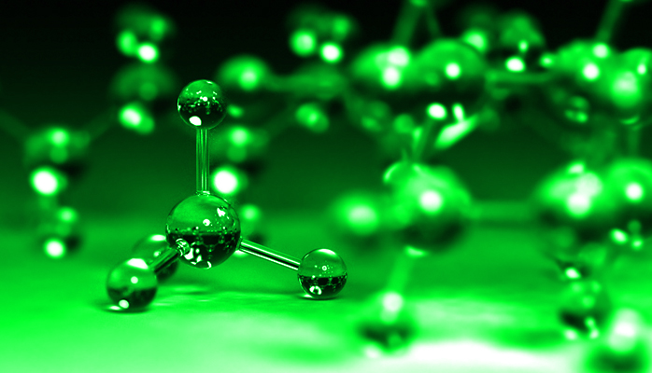
Surge anos 90s
Nova tendência na maneira como a questão dos resíduos químicos deve ser tratada
Alternativa que evite ou minimize a produção de resíduos, em detrimento da preocupação exclusiva com o tratamento do resíduo no fim da linha de produção…
Química Verde

Slide 25
Química Verde
“A invenção, desenvolvimento e aplicação
de produtos e processos químicos
para reduzir ou eliminar o uso e a geração
de substâncias perigosas”
Termo proposto na década de 90 por Paul Anastas (US-EPA)

Slide 26
O sucesso da química verde não resulta da sustentabilidade…
A sustentabilidade é uma das suas consequências…
O sucesso está na rentabilidade, eficiência, lucro…

Slide 27
Resumindo Química verde Implica…
O uso de fontes renováveis ou recicladas de matéria-prima;
Aumento da eficiência de energia, ou a utilização de menos energia para produzir a mesma ou maior quantidade de produto;
Evitar o uso de substâncias persistentes, bioacumulativas e tóxicas.

Slide 28
O design de produtos químicos deve ser realizado de modo a que estes desempenhem a sua função sem exibir toxicidade
Química verde
Prevenção
Economia de átomos
Controlo de segurança
Síntese de produtos menos perigosos
Redução de toxicidade
Solventes e auxiliares seguros
Eficiência energética
Matérias –primas renováveis
Evitar formação de produtos secundários
Uso de catalisadores
Controlo de qualidade
Seguro no design
Evitar a produção do resíduo é melhor do que proceder ao seu tratamento
A utilização de energia em processos químicos deverá ser minimizada devido ao seu impacto ambiental e económico. Sempre que possível os processo deverão ser conduzidos à temperatura e pressão ambiente
Modificação temporária por processos físicos e químicos deve ser evitada dado que estas etapas requerem reagentes adicionais e eventualmente geram resíduos
O design de produtos químicos deverá ser realizado para que estes não se degradem em substâncias tóxicas nem persistam no ambiente
As substância utilizadas e geradas em um processo químico deverão ser escolhidas com o intuito de minimizar o potencial para acidentes – derrames, explosões e incêndios
Design de processo sintéticos que visem a maximização da incorporação de todos os materiais de partida no produto
O uso de matérias primas renováveis é prioridade. Sempre que seja técnica e economicamente viável.
Eliminar sempre que possível o uso de solventes ou substâncias auxiliares e quando utilizadas estas substancia deverão ser inócuas.
Sempre que possível a síntese de um produto químico deve não só utilizar mas também gerar substâncias com nenhuma ou com baixa toxicidade
Análise em tempo real do processo. Minimizar riscos formação de substâncias nocivas
Catalisadores selectivos

Slide 29
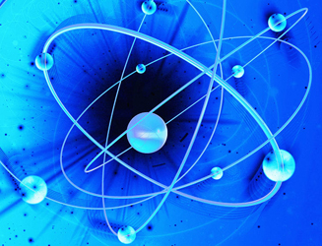
Átomos, moléculas e íons
Aula 2

Slide 30
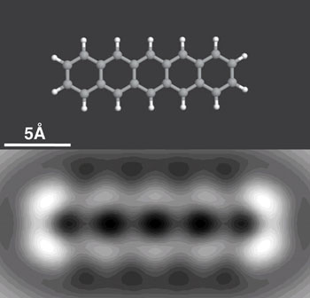
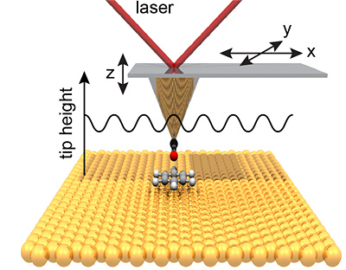
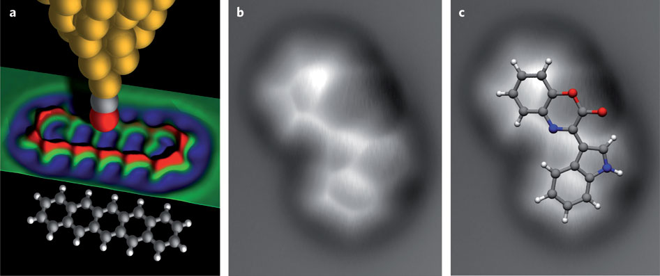
Microscopia de Força atómica

Slide 31
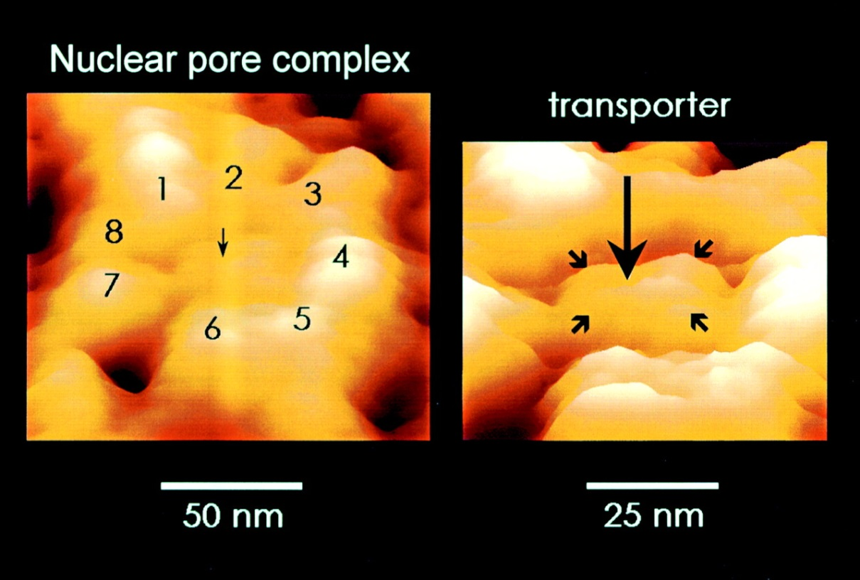
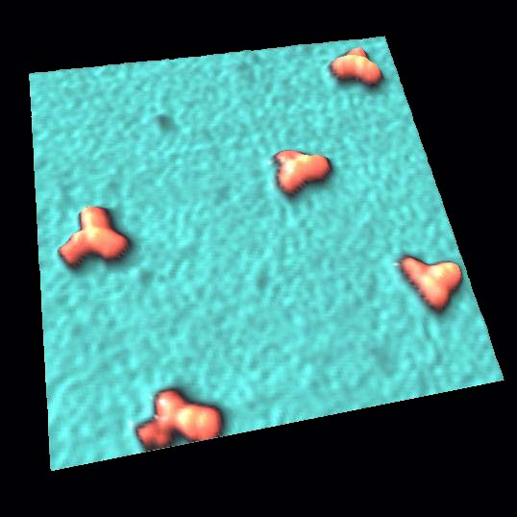
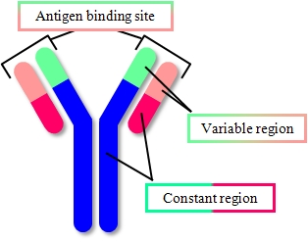

Microscopia de Força atómica

Slide 32
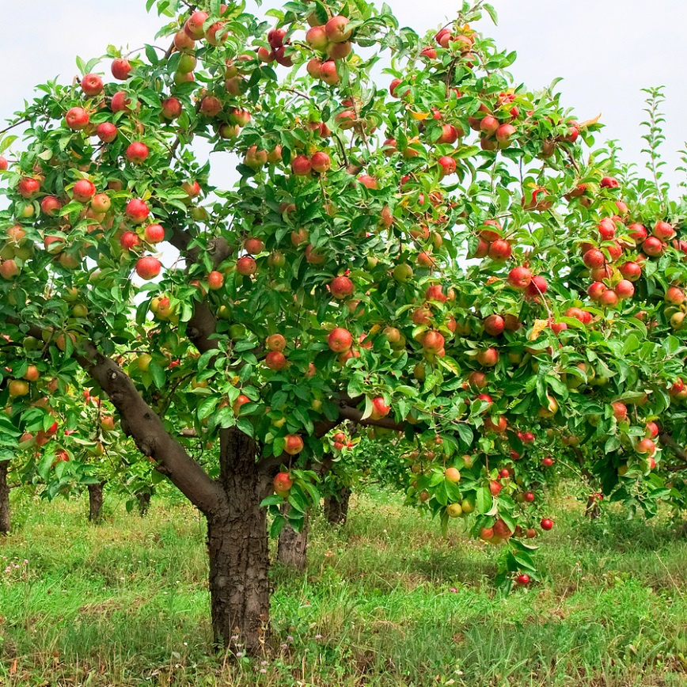

modelo

Slide 33
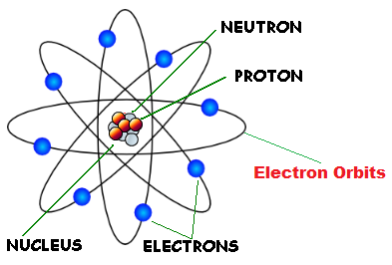
Estrutura atômica
Em 1900 através dos trabalhos de Joseph John Thompson e Enerst Rutherford foi estabelecido o modelo de atômico
O modelo coloca prótons e os nêutrons mais pesados em um núcleo pequeno e os elétrons ocupam a maior parte do volume.
Em um átomo eletricamente neutro, o numero de elétrons é igual ao numero de prótons

Slide 34
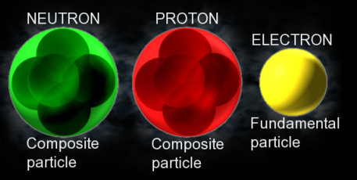
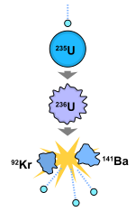
O neutron é uma partícula subatómica sem carga eléctrica com um massa ligeiramente superior ao protão 1,008664904 unidades de massa atómica, cerca de 0,1% mais pesado que o proton.
O neutron é essencial para a produção de energia nuclear dado que está envolvido nas reacções em cadeia.
The free neutron has a mass of about 1.675×10⁻²⁷ kg (equivalent to 939.6 MeV/c², or 1.0087 u).^{[3]}

Slide 35
O Proton (primeiro) é uma partícula subatómica com uma carga eléctrica positiva
O número de protons - Define a propriedade de cada elemento
“cada elemento tem um número definido de protons”

Slide 36
O electron é uma partícula subatómica carregada negativamente.
E é considerada uma partícula elementar pois não se conhecem os seus componentes ou algum tipo de subestrutura .
A massa de um electron é 1836 x menor que a do protão
As propriedades químicas dos elementos e moléculas dependem em grande parte dos electrões.

Slide 37
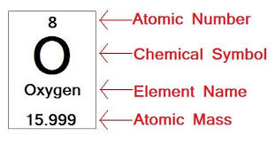
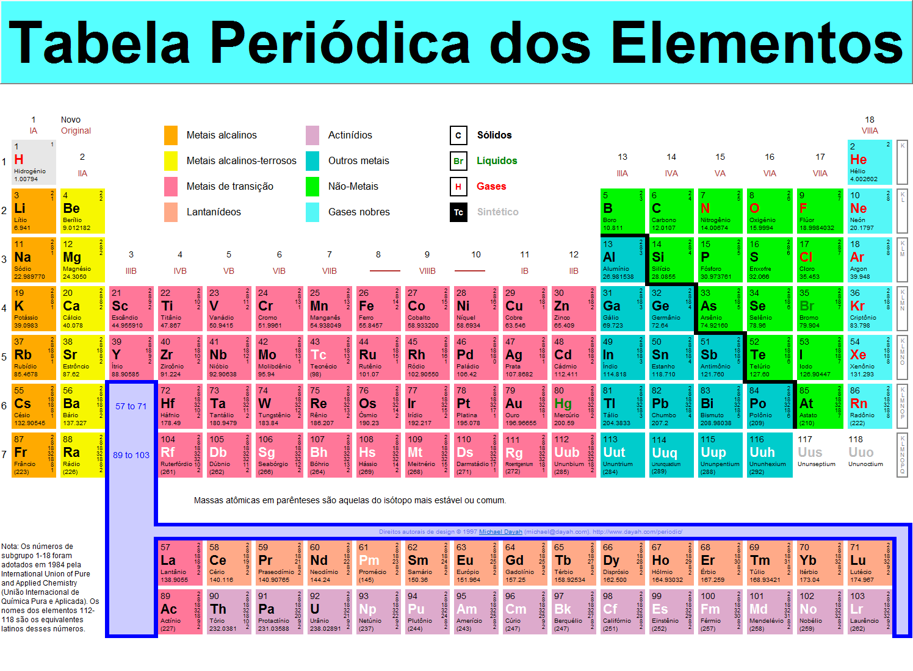
Estrutura atômica
As propriedades químicas dos elementos e moléculas dependem em grande parte dos electrões…
Todos os átomos de um dado elemento têm o mesmo número de protons no núcleo
O hidrogênio é o elemento mais simples com apenas um proton no seu núcleo
O número de prótons do núcleo é dado por Z

Slide 38
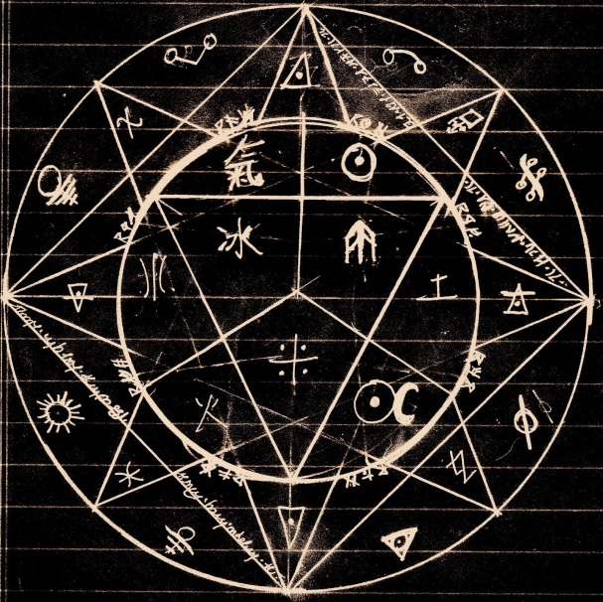
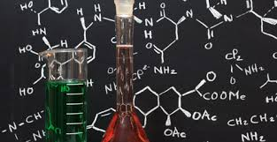
Unidade de massa atómica
Lavosier (1743-1794)
Jonh Dalton (1766-1844)
Dalton sugeriu que as combinações de elementos envolvessem átomos e propôs uma escala relativa para as massa atómicas
Para simplificar escolheu 1 para hidrogénio no qual baseou a sua escala
Hoje usamos uma escala relativa - carbono como referência. 6 protons e 6 e neutrons no núcleo

Slide 39
Uma unidade de massa atómica, 1 u, corresponde a 1/12 da massa de um átomo de carbono com seis protons e seis neutrons…

Slide 40


Número de massa
A
Protons + neutrons
Número de massa
A
X
Elemento
Z
Número atômico
$${}_{92}^{238}U$$
$${}_{23}^{11}{Na}$$

Slide 41
isótopos
Nem todos os átomos de uma amostra de ocorrência natural de um determinado elemento possuem a mesma massa
Exemplo: o boro em dois tipos de átomos um com massa de 10 e outro com massa de 11
Os átomos que possuem o mesmo número atômico e números e massa diferentes denominam-se isótopos
Todos os átomos tem o mesmo número de protons. Então o que muda?
Número de neutrons é diferente!

Slide 42
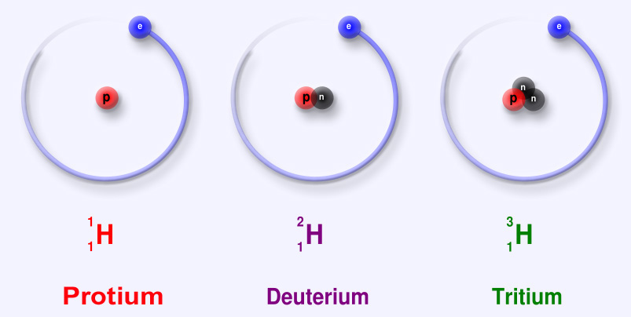
Isótopos hidrogênio
Prótio
Deutério
tritrio

Slide 43
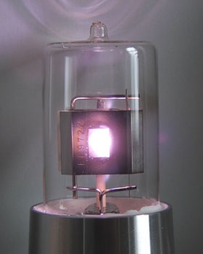

$${}_{1}^{2}H$$
Deutério aplicações
É usado com isótopo não radioactivo para estudar reacções químicas
Quimicamente semelhante ao hidrogénio mas apresenta um padrão distinto em espectroscopia de infravermelho e de massa
Bastante útil para estudar compostos químicos por ressonância magnética nuclear (D₂O) .
Funciona também com moderador em alguns tipos de reactor nucleares
Curiosidade : Em cada copo que você bebe, 0,001% D₂O
O deutério combinado com o oxigênio forma a água pesada, encontrando-se na proporção de 1:6000. E. M. Washburnconseguiu obter água pesada muito pura através da electrólise prolongada da água. A água pesada emprega-se em certos reatores nucleares, para reduzir a velocidade dos neutrons produzidos na fissão do urânio.
O Deutério também é usado em conjunto com raios Laser de alta potência.
Procura-se atualmente, desenvolver um método de fusão controlado, não explosivo, para ser utilizado em reatores. Possivelmente, o processo possa ser iniciado fazendo incidir um intenso pulso de laser sobre uma pequena gota de deutério líquido, elevando-lhe a temperatura a mais de 10.000.000 °C. Nessa temperatura, os átomos atiram-se uns contra os outros com velocidade suficiente para que ocorra a fusão de seus núcleos.
Um dos maiores produtores de Deutério é o Canadá para usar em reatores do tipo CANDU

Slide 44
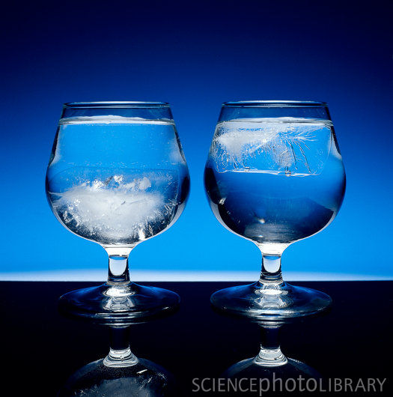
$${}_{1}^{2}H$$
Deutério
O gelo produzido com água deuterada é mais denso que água -1,11 g/cm³

Slide 45
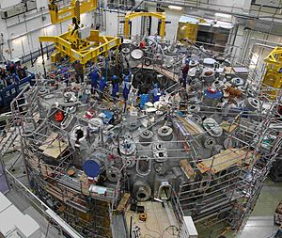
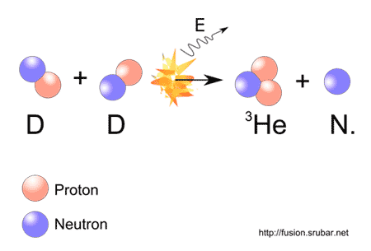
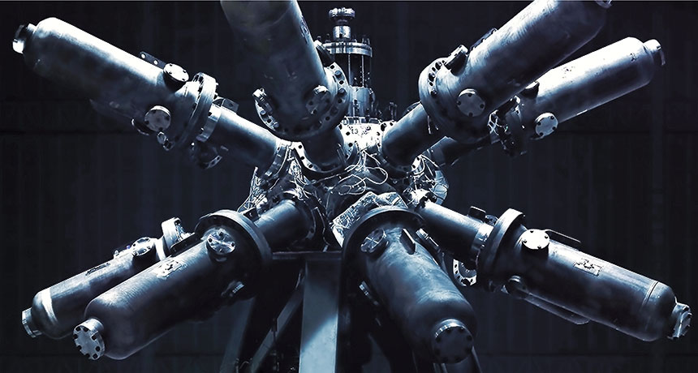
$${}_{1}^{2}H$$
Deutério
Wendelstein7X

Slide 46


Li-6 + n -> T + He-4 + 4.78 MeV
$${}_{1}^{3}H$$
Tritio aplicações
O trítio é raro na natureza tempo de meia vida de 12,4. produzido pela radiação cósmica na parte superior da atmosfera.
A maior parte é produzido através da fissão do ⁶Li -
Li-6 + n -> T + He-4 + 4.78 MeV
Ou também produzido em alguns reactores nucleares.
Tritium is rare in nature because of its 12.4-year half-life. It is produced by cosmic radiation in the upper atmosphere where it combines with oxygen to form water. It then falls to earth as rain, but the concentration is too low to be useful in a nuclear weapons program. Most tritium is produced by bombarding ⁶Li [ ⁶ Li(n, a) ³ H] with neutrons in a reactor; it is also produced as a byproduct of the operation of a heavy-water-moderated reactor when neutrons are captured on the deuterons present. It has been suggested that it may be feasible to produce tritium in an accelerator (electronuclear breeder) in which protons bombard an appropriate target.

Slide 47

Abundância isotópica
Uma amostra de água de um lago consistirá quase inteiramente em água na qual os átomos de hidrogénio consistem no isótopo 1H.
No entanto algumas moléculas poderão ter deutério. Esse resultado pode ser previsto porque a Abundância de H1 na terra e de 99,985%
$$A= \frac{numero de atomos de um dado isotopo}{número total de átomos de todos os siotopos do desse elemento }×100$$

Slide 48
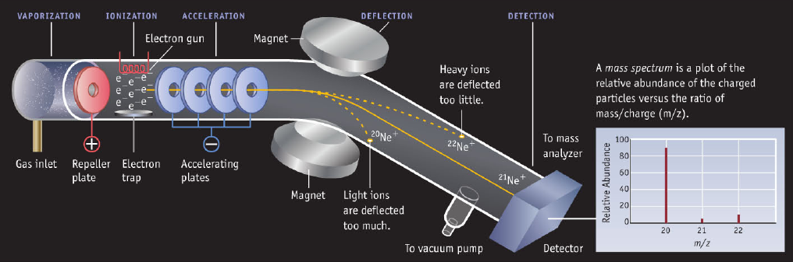
A amostra é introduzida na camara de ionização com vapor
Bombardeada com electrons de alta energia que promovem o arranque de electrons os átomos ou moléculas da amostra
Um campo magnético que é perpendicular a direcção do feixe das partículas carregadas.
Este campo promove a curvatura do feixe e o raio da curvatura depende também da velocidade de aceleração e do campo magnético da massa e da carga das partículas.

Slide 49
Espectroscopia de massa
Pequenas quantidade de amostra são requeridas
A amostra terá de ser vaporizada
Um ou mais electrões terão de ser removidos do átomos para os átomos ou moléculas ficarem como íons positivos
É necessário um acelerador de íons campo elétrico – placas de aceleração
Um campo magnético para defletir a corrente iônica
Os íons com maior massa e menor carga (1+) serão menos deflectidos
Os átomos atingem a placa detectora produzindo uma pequena corrente que á amplificada

Slide 50
Peso atómico
O peso atómico é a media dos pesos dos vários isótopos relativamente a sua abundancia .
$$Peso atômico = \frac{(\% de abundancia do isótopo 1)}{100}×massa do isotopo 1+ ….$$

Slide 51
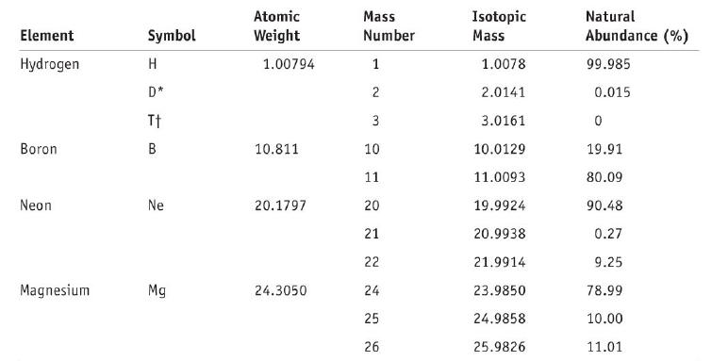
Peso atómico

Slide 52
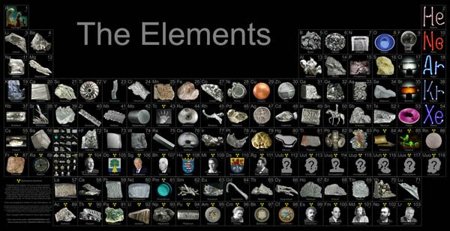
Tabela periódica

Slide 53
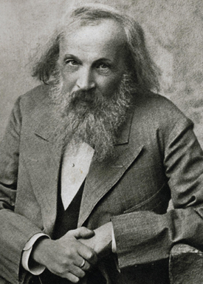
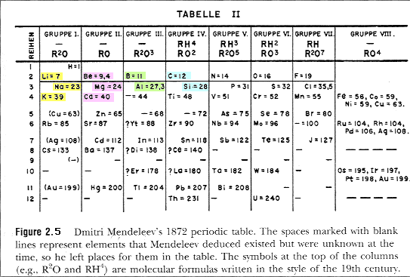
Dimitri Mendeleev
Ordenou os 60 elementos químicos conhecidos de sua época na ordem crescente de peso atômico
1834-1903
Vertical ficavam os elementos com propriedades químicas
Grupos verticais, ou as chamadas famílias químicas.

Slide 54
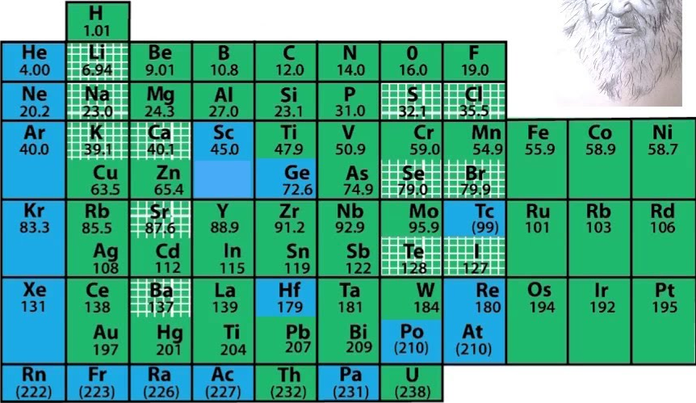
Dimitri Mendeleev

Slide 55
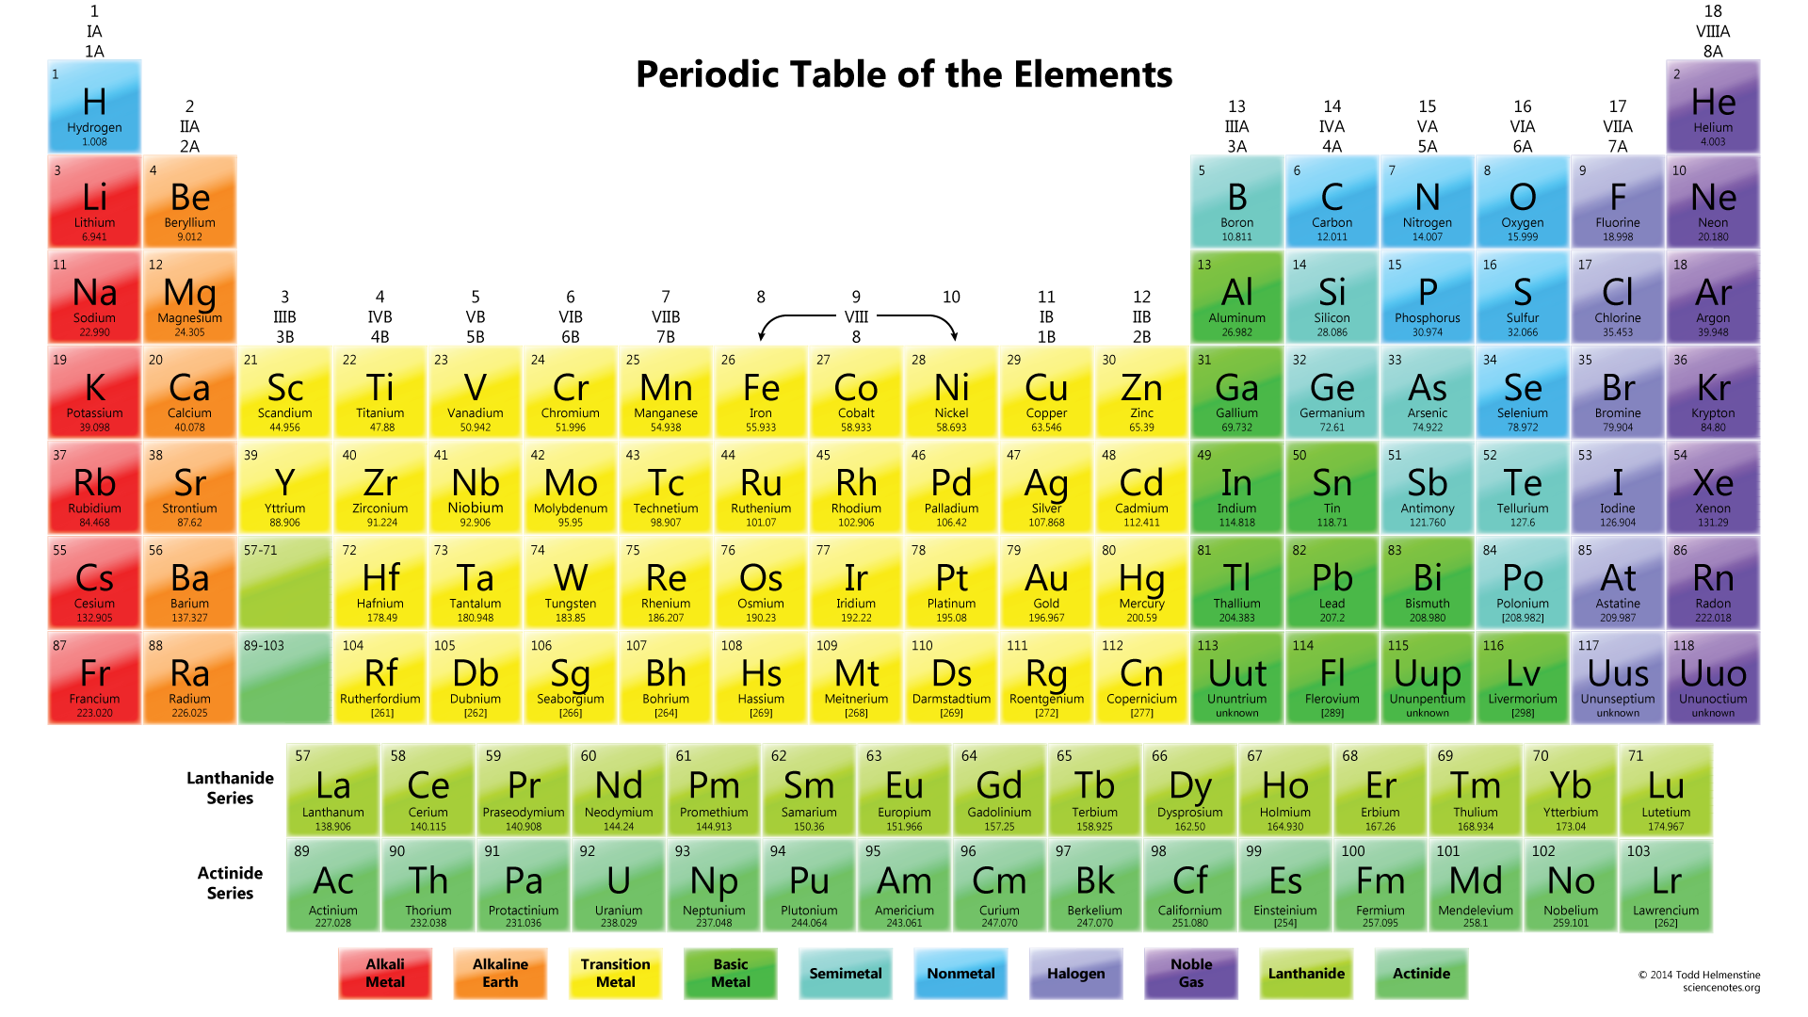
Elementos com propriedades químicas semelhantes
Gás nobre
Metais alcalinos
Halogéneos
Semi-metal
Não metais
Metais alcalinos-terrosos
Metais de transição
Metais
lantanideos
Actineos

Slide 56

Grupo 1 A - Os metais alcalinos Têm este nome porque reagem muito facilmente com a água formando formam hidróxidos. Estes metais também reagem facilmente com o oxigênio produzindo óxidos.
Kali turgidum
Grupo 2A- Os Metais Alcalino-Terrosos tem baixa densidade, são coloridos e moles. Todos são sólidos. Os Metais Alcalino-Terrosos também formam hidróxidos fortemente básicos.
Ambos reagem com Halogênios formando sais.
Juntamente com os gases nobres são os únicos grupos q não são constituídos por metais .

Slide 57
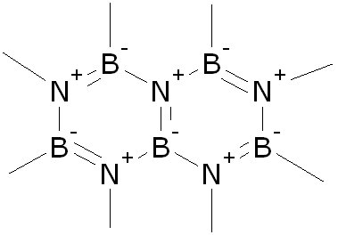
Semimetal ou metalóide são elementos químicos que exibem tanto características de metais quanto de não-metais, quer nas propriedades físicas, quer nas químicas.
São semi-condutores termicos e electricos….
BN – nitreto de boro utilizado no fabrico de LED ultravioleta

Slide 58
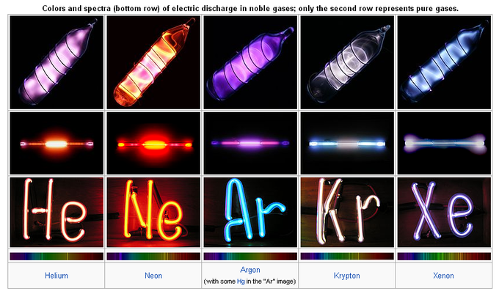
Os gases nobres são todos gases inodoros, incolores, monoatômicos de baixa reatividade química.
Exemplos…
Argônio - utilizado em lâmpadas de bulbo para prevenir a oxidação do filamento de tungstênio.
Hélio - Cilindros de mergulho em grandes profundidades para evitar a toxidade do nitrogênio

Slide 59
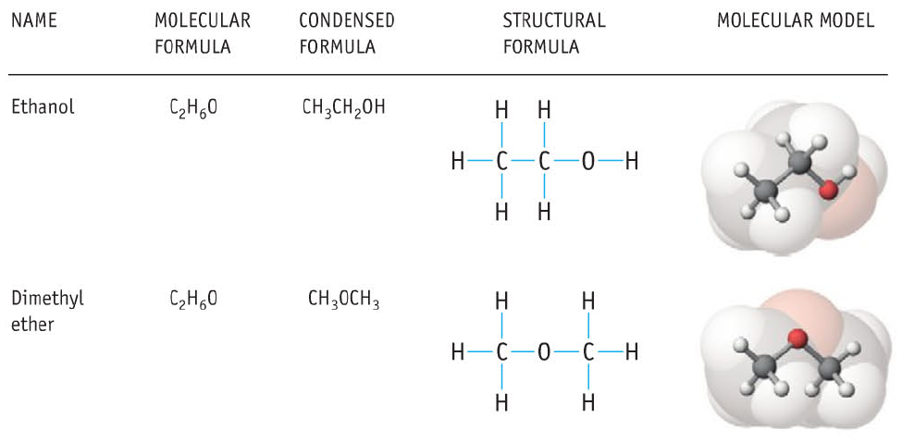
Moléculas compostos e formulas

Slide 60

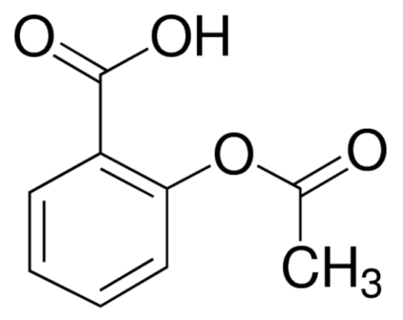
Nomes dos compostos químicos
2-Acetoxybenzoic acid,
O-Acetylsalicylic acid,
ASA,
Acetylsalicylic acid,
Aspirin

Slide 61
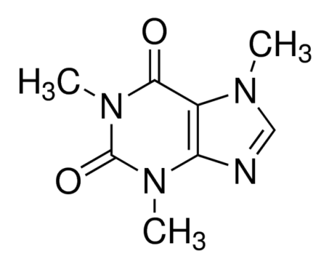
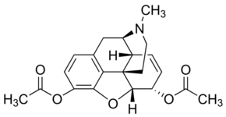
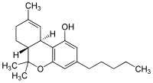
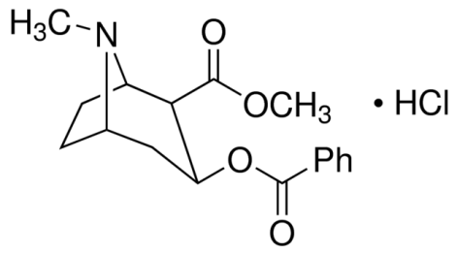
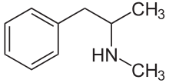
1,3,7-Trimethylxanthine
1,3,7-Trimethylpurine-2,6-dione
Cafeína
methyl (1R,2R,3S,5S)-3- (benzoyloxy)-8-methyl-8-azabicyclo[3.2.1] octane-2-carboxylate
(−)-(6aR,10aR)-6,6,9-trimethyl-
3-pentyl-6a,7,8,10a-tetrahydro-
6H-benzo[c]chromen-1-ol
(5α,6α)-7,8-didehydro-4,5-epoxy-17-methylmorphinan-3,6-diol diacetate
Heroína
Cocaína
Cannabis THC
N-methyl-1-phenylpropan-2-amine
Crystal meth

Slide 62
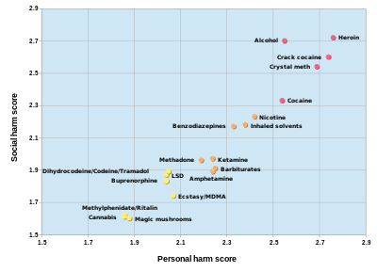

Slide 63
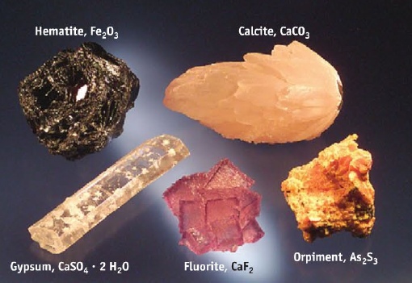
Compostos iônicos – íons
Nome Comum | Nome químico | Formula | Iões envolvidos
Calcita | Carbonato de cálcio | CaCO₃ | Ca²⁺ ; CO₃²⁻
Fluorita | Fluoreto de cálcio | CaF₃ | Ca²⁺ ; F⁻
Gipsita | Sulfato de cálcio dihidratado | CaSO₄.H₂O | Ca²⁺ ; SO₄²⁻
Hematita | Óxido de ferro (III) | Fe₂O₃ | Fe³⁺ ; O²⁻
Ouro-pigmento | Sulfeto de Arsénio | As₂S₃ | As³⁺ ; S²⁻

Slide 64
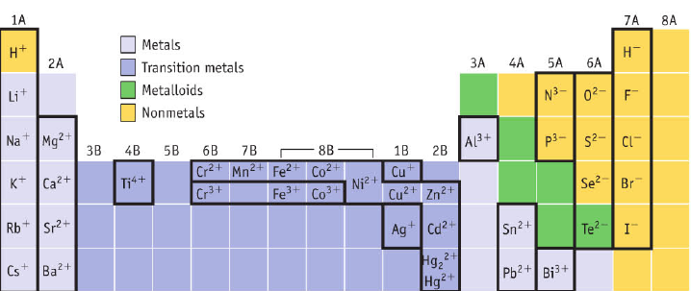
Metais geralmente perdem um ou mais elétrons
Não metais geralmente ganham um ou mais elétrons
O número de elétrons ganhos e perdidos irá seguir a configuração electrónica de um gás nobre

Slide 65
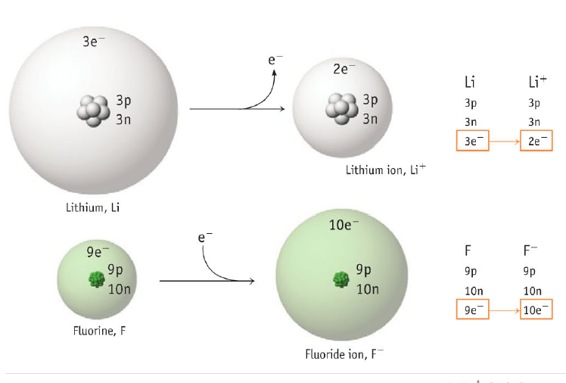

Slide 66
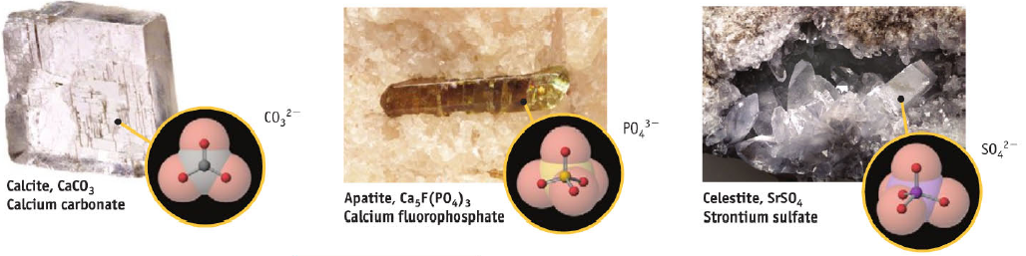
Iões poliatómicos
São compostos por dois ou mais e em conjunto têm uma carga eléctrica
Os iões carbonato tem uma carga negativa -2
Enquanto o íon amônio, NH₄⁺

Slide 67
Nomenclatura
Fórmula | Nome | Formula | Nome
CATION
NH⁴⁺ | Ion amônio
ANIONS
Grupo 4A |  | Grupo 7A
CN⁻ | Íon cianeto | ClO⁻ | Íon hipoclorito
CH₃COO⁻ | Íon acetato | ClO₂⁻ | Íon clorito
CO₃²⁻ | Íon carbonato | ClO₃⁻ | Íon clorato
HCO₃⁻ | Íon hidrogenocarbonato | ClO₄⁻ | Íon perclorato
C₂O₄²⁻ | Íon oxalato
Grupo 5A |  | Metais de transição
NO₂⁻ | Íon nitrito | CrO₄²⁻ | Íon cromato
NO₃⁻ | Íon nitrato | Cr₂O₇²⁻ | Íon dicromato
PO₄³⁻ | Íon fosfato | MnO₄⁻ | Íon permanganato
HPO₄²⁻ | Íon hidrogeno fosfato
H₂PO₄⁻ | Íon dihidrogeno fosfato

Slide 68
Nomenclatura
Fórmula | Nome
Grupo 6A
OH⁻ | Íon hidroxilo
SO₃²⁻ | Íon Sulfito
SO₄²⁻ | Íon Sulfato
HSO₄⁻ | Íon hidrogenosulfato

Slide 69

Regras dos nomes
Cátions: assumem o nome do metal – ions alumínio
Ou se for metal de transição - Co²⁺ ion cobalto (II) ou ion cobalto Co³⁺ (III). O ion Amônio NH⁴⁺
Anions: que podem ser monoatómicos ou poliatómicos
Monoatómico negativo -
elementos não metálicos do grupo 7A –2 Halogénios – denominam-se de íons Haletos – a terminação é “eto”
Íons negativos poliatômicos do grupo 6ª os que contêm oxigénio denominam-se oxiânions e o seu nome está relacionado com o numero de átomos de oxigênio

Slide 70
Ions negativos poliatómicos do grupo 6ª os que contêm oxigénio denominam-se oxiânions e o seu nome está relacionado com o numero de átomos de oxigénio
Grupo 7A
ClO₄⁻ | Íon perclorato
ClO₃⁻ | Íon clorato
ClO₂⁻ | Íon clorito
ClO⁻ | Íon hipoclorito
Aumento do número de átomos de oxigénio

Slide 71
Propriedades dos compostos iónicos
O que acontece quando partículas carregadas se aproximam?
+
+
+ + ; - - → REPULSÃO
+ - → ATRAÇÃO
+
-
Quão forte é a força de atracção ou repulsão entre as duas cargas?
Sabemos que existe uma força.

Slide 72



1795
Forças existente entre partículas carregadas podiam ser quantificadas
$$Força=−K_{e}\frac{q_{1}×q_{2}}{d^{2}}$$
Augustine Charles de Coloumb
(1736-1806 )
$K_{e}=8,98×{10}^{9} N.m^{2}/C^{2}$
k_{e} = 1/4πε₀.

Slide 73


$$Força=−K_{e}\frac{q_{1}×q_{2}}{d^{2}}$$
À medida que carga dos ions aumenta aumenta igualmente a força de atração
À media que a distância diminui a for de atração

Slide 74

Líquidos iónicos
Sais com um ponto de fusão inferior a 100ºC
Pressão de vapor negligenciável
Elevada condutividade iónica 0,1-80 mScm⁻¹
Ampla janela Electroquímica 4-5.7 V
Termoestáveis.
Não inflamáveis
Verdes, seguros, não tóxicos…

Slide 75

Líquidos iónicos Voláteis
“The distillation and volatility of ionic liquids”
Nature 439, 831-834 (2006)

Slide 76


Kaboom Ionic liquids
“Combustible ionic liquids by design: is laboratory safety another ionic liquid myth?”
[1-Bu-3-H-IM][NO₃]
Chem. Commun., 2006, 2554-2556

Slide 77

Kaboom Ionic liquids
Chem. Commun., 2006, 2554-2556

Slide 78

Líquidos Iónicos
Green (RED)

Slide 79

Environ. Sci. Technol. 2008, 42, 1724–1730

Slide 80

Toxicidade líquidos iónicos
Acute effects of 1-octyl-3-methylimidazolium bromide ionic liquid on the antioxidant enzyme system of mouse liver
Ecotoxicology and Enviromental Safety (2008), 3, 903-908.
Assessing the toxicity on [C3mim][Tf2N] to aquatic organisms of different trophic levels.
Aquatic Toxicology (2010),4, 290-297
Environmental fate and toxicity of ionic liquids: a review.
Water Research (2010),2, 352-72.

Slide 81


Líquidos iónicos
SAIS
Limite é a nossa criatividade!

Slide 82


Átomos moléculas e o mol
Um mol é a quantidade de uma substância que possui um número de unidades fundamentais (átomos, moléculas ou outras partículas) igual ao numero de átomos presentes em exactamente 12 g do isótopo do carbono 12
Um mol contém sempre o mesmo numero de partículas não importa qual a substância
$$1 mol=6,02214129×{10}^{23}$$

Slide 83


Átomos moléculas e o mol
A massa em gramas de um mol de átomo de qualquer elemento ($6,02214129×{10}^{23}$ átomos desse elemento) é a Massa Molar (M)

Slide 84

Existe uma relação direta entre o Número de Avogrado e outras constantes importantes
Constante dos gases perfeitos
$$R=K_{B}N_{A}=8,34144598 J{mol}^{−1}$$
Constante de Faraday
Amadeu Avogrado
$$F=eN_{A}=96485,33289 C{mol}^{−1}$$
1776-1856

Slide 85
Massa Molar
Átomos moléculas e o mol
Porcentagem em Massa
Massa, g
Moles
Moléculas
Usamos a massa molecular
Usamos o numero de Avogrado
...

Slide 86

Fórmulas empíricas e moleculares
Como é possível chegar a formula de um composto sabendo as quantidades relativas de cada um dos seus constituintes?
Converter % de massa em massa
Converter massa em mol
Razão molar
Razão molar da a formula

Slide 87
Estrutura dos átomos e tendências periódicas
Aula 2

Slide 88


Radiação electromagnética
LUZ
Em 1864 James Clerk Maxwell desenvolveu uma teoria matemática para descrever a luz e a outras formas de radiação - oscilação ou tipo de onda, campo eléctrico e magnético.
Luz visível, raio x microondas sinais de radio e televisão passaram a denominar-se de Radiação Electromagnética
James Clerk Maxwell
1831-1879

Slide 89


James Clerk Maxwell
1831-1879
Velocidade da luz ~ 3x10⁸
Frequência
Velocidade da luz no vácuo: c ∼ 300.000 km/s

Slide 90

Radiação electromagnética
$$c\left(\frac{m}{s}\right)=λ\left(m\right)×ν(\frac{1}{s})$$
Comprimento de onda – lambda (λ) é definido com a distancia entre um determinado ponto sobre uma onda e o ponto correspondente no próximo ciclo de onda – distancias entre cristas
Frequência - niu (ν) - que se refere ao número de ondas que passam por um determinado ponto em alguma unidade de tempo, geralmente por segundo 1/s - Hertz

Slide 91

C
C
Luz visível não permite ter resolução a este nível
Raio-X tem comprimentos de onda entre 0,01 - 10 nm
0,15 nm

Slide 92


Quantização: Planck, Einstein, Energia e fotons
Corpos quando são aquecidos emitem luz
Aço quando aquecido tem várias cores de acordo com a temperatura
Transformação da energia térmica em luz
Max Planck
1858-1946
Qual era o problema?
física clássica -a intensidade da luz deveria aumentar até que o aço passa-se a emitir luz ultravioleta que é invisível para o olho humano. Este facto não sucede - catástrofe ultravioleta.

Slide 93

Equação de planck
Planck veio com a ideia de que a radiação electromagnética produzida por um corpo aquecido provinha da vibração dos átomos - oscilador . Nem todos vibrariam com a mesma frequência…
Oscilador - frequência fundamental de oscilação – e só podiam vibrar nessa frequência ou em alguma que fosse um múltiplo de um número inteiro da primeira
  $E=nhν ;$h=6,6260693x10⁻³⁴ J.s – constante de Planck
Plank quantizou as energias - apenas são determinadas energias são permitidas - Mecânica quântica

Slide 94



Equação de planck
  $E=nhν ;$h=6,6260693x10⁻³⁴ J.s – constante de Planck
apenas são determinadas energias são permitidas
Uns vibrariam com uma frequência mais alta - perto da região azul (ou ultravioleta) e outros mais baixo perto do infra-vermelho.
a maior parte das vibrações situava-se entre estas duas regiões
$$E=nhν=\frac{hc}{λ}$$

Slide 95


Einstein e o efeito fotoeléctrico
Einstein incorporou as ideias de Plank para o a explicação do efeito fotoeléctrico
Efeito é uma observação de que muitos metais emitem electrons quando a luz incide sobre eles
Albert Einstein
1879-1955
"Duas coisas não têm limites: o universo e a estupidez humana. ... Mas, no que respeita ao universo, ainda não adquiri a certeza absoluta.”
frequência baixa nenhum electron é emitido
frequência está acima de um mínimo - frequência critica,
aumentando a intensidade da

Slide 96
Radiação electromagnética tem propriedades de onda mas pelo efeito fotoeléctrico a luz comporta-se como uma partícula
Como é possível a radiação electromagnética ser ambas?
Dualidade onda-partícula
Einstein conclui que as observações experimentais poderiam ser explicadas pela combinação da equação de Planck
Que luz apresenta propriedades semelhantes ás partículas.
Einstein chamou a estas partículas sem massa - FOTONS

Slide 97



Espectros de linhas atômicas e Niels Bohr
Se uma alta voltagem é aplicada aos átomos de um elemento em fase gasosa a baixa pressão, os átomos observem energia e são ditos excitados . Luz dos “neons”
A luz emitida pelos átomos excitados era composta por apenas alguns valores discretos de comprimento de onda.
Niels Bohr
1885-1962

Slide 98

Espectro de emissão de linhas
Diferente do espectro de emissão da luz do sol e da luz emitida por um corpo quente.
Cada elemento apresenta um espectro de emissão único.
Este facto permite inclusive a análise química de um determinado composto

Slide 99

Um dos objetivos do século XX - explicar o porquê de os átomos gasosos emitirem luz apenas em determinadas frequências
Relação matemática entre os comprimentos de onda observados. Padrão regular implica uma explicação logica.
$$\frac{1}{λ}=R\left(\frac{1}{2^{2}}−\frac{1}{n^{2}}\right)em que n>2$$
e R é a constante de Rydberg = 1,0974*10⁷ m⁻¹.
O comprimento de onda da radiação emitida quando um dado eletron é excitado está relacionada com o nível energético para onde esse eletron foi enviado.

Slide 100

O comprimento de onda da radiação emitida quando um dado eletron é excitado está relacionada com o nível energético para onde esse eletron foi enviado.
Niel Bohr que idealizou um modelo para estrutura electrónica dos átomos -
explicar o porquê de os átomos apresentarem espectros de emissão característicos

Slide 101
Espectros de linhas atômicas e Niels Bohr
n=4
n=3
n=2
n=1
Foton
radiação

Slide 102

Espectros de linhas atômicas e niels bohr
656,3 nm
n=6
486,1 nm
n=5
n=4
434,0 nm
n=3
n=2
n=1
486,2 nm

Slide 103

Modelo de Borh do átomo de hidrogénio
Bohr introduziu a quantização na descrição da estrutura electrónica
Existência de orbitas correspondentes a níveis de energia específicos - quando o electron está em um deste níveis o sistema está estável.
Combinação da quantização da energia com as leis da física clássica
$$E_{n}=−\frac{Rhc}{n^{2}}$$
Onde En é a energia total do electron no enésimo nível
R é a constante de Ryberg – 1,097x10⁷ m⁻¹
h é a constante de Planck - 6,36x10⁻³⁴ Js
c é a velocidade da Luz - 3x10⁸ ms⁻¹
n é o número quântico principal

Slide 104

n é o número quântico principal e define as energias das orbitas que são permitidas no átomo de H
A energia de um eléctron em uma orbita tem valor negativo porque o elétron possui uma menor energia na orbita do quando se encontra livre.
O zero da energia ocorre quando o elétron está completamente livre do núcleo
O átomo com os elétrons no seu nível mais baixo diz-se no seu estado fundamental.
Uma vez que a energia depende 1/n² os níveis de energia são progressivamente mais próximos entre si com o aumento do n
Estado Fundamental

Slide 105

RESUMO
A teoria de Bohr descreve os electrons contendo somente orbitas e com energias especificas.
Um eletron move-se de um nível para o para o outro se a energia for absorvida ou libertada

Slide 106


Teoria de Bohr e os espectros dos átomos excitados
$$∆E=E_{final}− E_{inicial}=−Rhc \left(\frac{1}{n_{final}^{2}}−\frac{1}{n_{inial}^{2}}\right)$$

Slide 107


Emissão Atômica
NaCl
SrCl₂
H₃BO₃

Slide 108


Dualidade partícula-onda
O Einstein através do efeito fotoelétrico demonstrou que a luz que geralmente era considerada uma onda também podia exibir propriedades de uma partícula.
Louis Victor de Broglie questionou se a matéria também poderia exibir propriedades de onda?
E em 1925 propôs que um elemento livre de massa m movendo-se a uma velocidade v dever ter um comprimento de onda λ
$$λ=\frac{h}{mv}$$
“onda de matéria”
Louis Victor de Broglie 1892-1987
Revolução – ligou as propriedades do elétron com partícula (massa e velocidade) às propriedades de onda ( comprimento de onda)

Slide 109

As comprovações experimentais de Broglie foram obtidas em 1927 por C.J Davidson e L.H Germer
Descobriram que a difração, uma propriedade de ondas era igualmente possível em um feixe de elétrons
Tal como a radiação eletromagnética, a matéria apresenta igualmente uma dualidade onda-partícula.
Em um caso a matéria comporta-se com partículas em outros comportam-se como ondas
Clinton Joseph Davisson
1881 -1958
Lester Germer
1896 -1971
Massa de um electron 9,1093897 ×10⁻³¹ Kg

Slide 110

Difração
as ondas cooperar entre si.

Slide 111


Interferência

Slide 112




As comprovações experimentais de Broglie

Slide 113




Mecânica quântica
Como a dualidade partícula onda afeta o nosso modelo de arranjo dos elétrons nos átomos ?
Erwin Schrodinger (1887-1961)
Max Born (1882-1970)
Werner Heisernberg (1901-1976)
Schrondiger - um eléctron pode ser descrito com uma onda de matéria e desenvolveu um modelo para os elétrons nos átomos que veio a ser denominado de mecânica quântica ou ondulatória
O ideal para entender o comportamento ondulatório é pensar num sistema de cordas fixas e.g. como uma guitarra

Slide 114

Corda estacionaria – onde apenas algumas vibrações são permitidas para essas ondas estacionarias. - vibrações são quantizadas
Schrodinger mostrou apenas certas ondas de matéria são possíveis para um eléctron no átomo.
Para descrever essas ondas de matéria foram desenvolvidas funções de onda designada pela letra grega Psi (ψ) .
Somente certas funções são consideráveis aceitáveis e cada uma esta associada a um valor de energia - isto é, a energia de um eléctron no átomo é quantizada

Slide 115
As soluções para equação de Schordinger num espaço tridimensional dependem de:
3 números inteiros
n, l, m_{l} – números quânticos.

Slide 116
O próximo passo para entender o ponto de vista da mecânica quântica é explorar o significado físico da onda psi( Ψ)
Max Born
O valor da função de onda e um dado ponto do espaço (x,y,z) é a amplitude (altura) de onde de matéria do eléctron . E esse valor tem uma magnitude e pode ter sinal positivo ou negativo
psi( Ψ) descreve todas as propriedade espaciais de uma partícula (frequência , comprimento de onda, amplitude)
A função de onde diz-nos que a partícula comporta-se como tivesse distribuída no espaço.

Slide 117

O quadrado do valor da função de onda $Ψ^{2}$ está relacionado com a probabilidade de encontrar um electron em uma pequena região do espaço –$Ψ^{2}$– densidade de probabilidade
Pode-se calcular a massa de um objecto a partir da densidade e do volume e podemos calcular a probabilidade de encontrar o electrão a partir de um pequeno volume e $Ψ^{2}$ .
A probabilidade de encontrar um electron em um determinado volume é proporcional a $Ψ^{2}$
Quanto maior for $Ψ^{2}$maior será a probabilidade de encontrar o electron

Slide 118


A probabilidade de encontrar um electron em um determinado volume é proporcional a $Ψ^{2}$
Quanto maior for $Ψ^{2}$maior será a probabilidade de encontrar o electron.
Heisenberg - que para um pequeno objecto como um átomo é impossível determinar com precisão a sua posição e a sua energia
.
Princípio da incerteza de Heisenberg

Slide 119
Números quânticos e orbitais
A função de onda para um eléctron em um átomo descreve um orbital atómico.
Conhecemos a energia desse eletron mas apenas a região do espaço em que provavelmente esteja localizado.
Quando um eléctron tem uma função de onda particular diz-se que “ocupa “ um determinado orbital.
Cada orbital é descrito por 3 números quânticos
N, l m_{l}

Slide 120


Slide 121
Estrutura dos átomos e tendências periódicas
Aula 4

Slide 122
Questões fundamentais desta matéria
ORBITAL – O QUE É UM ORBITAL?
NIVEIS DE ENERGIA – O QUE É UM NIVEL DE ENERGIA?
QUAL A FORMA DO ORBITAL? - COMO PODEMOS SABER?

Slide 123
Números quânticos e orbitais
A função de onda para um eléctron em um átomo descreve um orbital atómico.
Conhecemos a energia desse eletron mas apenas a região do espaço em que provavelmente esteja localizado.
Quando um eléctron tem uma função de onda particular diz-se que “ocupa “ um determinado orbital.
Cada orbital é descrito por 3 números quânticos
N, l m_{l}

Slide 124
Números quânticos e orbitais
Numero quântico principal n – pode ter qualquer numero inteiro de 1 até infinito - define o tamanho do orbital.
Quanto maior for n maior será o tamanho do orbital
Átomo pode ter dois ou mais eletrons com o mesmo número quantico principal (n)
Esses electrons estão na mesma camada electrónica.

Slide 125
l é o número quântico de momento angular da orbital
Os orbitais de uma camada electrónica podem estar agrupados em subcamadas cada uma das quais caracterizadas por um valor de l
diferente -
Momento angular orbital que define a forma característica de um orbital – diferentes valores de l correspondem a diferentes formas de orbitais
O valor n limita o número de subcamadas possíveis para cada camada. L= n-1
Valor de l | Classificação subcamada
0 | s
1 | p
2 | d
3 | f

Slide 126

$m_{l}$ - é o número quântico magnético e
E está relacionado com a orientação no espaço dos orbitais dentro de uma subcamada.
Orbitais em uma determinadas subcamada diferem na sua orientação.
O valor de $m_{l}$l pode variar entre + $l$ e - $l$ com 0 incluído
n$=3$→ $l=2$ → $m_{l}$ pode ter a 5 valores -2,-1, 0, 1, 2,
 | Numero quântico
Camada | n
subcamada | l
Orbital | ml

Slide 127

Spin – rotação do electron

Slide 128


m_{s} = +1/2
m_{s} = -1/2

Slide 129
QUAL A FORMA DO ORBITAL

Slide 130


Slide 131


Slide 132


Slide 133


Slide 134


Slide 135
ORBITAL – O QUE É UM ORBITAL?
NIVEIS DE ENERGIA– O QUE É UM NIVEL DE ENERGIA?
FORMA DO ORBITAL? - COMO PODEMOS SABER?
QUANTOS ORBITAIS PODEM EXISTIR POR NIVEL DE ENERGIA?
NÚMEROS QUÂNTICOS

Slide 136


Slide 137


Slide 138


Slide 139


Slide 140


Slide 141


Slide 142


Slide 143
ORBITAL – O QUE É UM ORBITAL?
NÍVEIS DE ENERGIA – O QUE É UM NIVEL DE ENERGIA?
FORMA DO ORBITAL? - COMO PODEMOS SABER?
QUANTOS ORBITAIS PODEM EXISTIR POR NIVEL DE ENERGIA?
NÚMEROS QUÂNTICOS
FORMA DE PREENCHER OS ORBITAIS

Slide 144


Slide 145


Slide 146


Slide 147


Slide 148


Slide 149


Slide 150
ORBITAL – O QUE É UM ORBITAL .
NIVEIS DE ENERGIA – O QUE É UM NIVEL DE ENERGIA.
FORMA DO ORBITAL? - COMO PODEMOS SABER?
QUANTOS ORBITAIS PODEM EXISTIR POR NIVEL DE ENERGIA?
NUMEROS QUÂNTICOS
FORMA DE PREENCHER OS ORBITAIS
CARGA NUCLEAR EFECTIVA (Z*)

Slide 151

Carga nuclear efectiva – Z* = Z-s

Slide 152
Regras de Slater
Electrão de interesse em orbital s ou p
0,35 para os electrons no mesmo nível de energia ( mesmo n).
0,85 para os electrons no nível de energia imediatamente abaixo (n-1).
1 para os electrons nos nível de energia seguintes (n-2).
Electrão de interesse em orbital d ou f
0,35 para os electrons no mesmo nível de energia ( mesmo n).
1 para os electrons nos nível de energia seguintes.

Slide 153
Qual o papel do spin?

Slide 154

Paramagéticos vs dimagnéticos

Slide 156
ORBITAL – O QUE É UM ORBITAL?
NIVEIS DE ENERGIA – O QUE É UM NIVEL DE ENERGIA?
FORMA DO ORBITAL? - COMO PODEMOS SABER?
QUANTOS ORBITAIS PODEM EXISTIR POR NIVEL DE ENERGIA?
NÚMEROS QUÂNTICOS
FORMA DE PREENCHER OS ORBITAIS
CARGA NUCLEAR EFECTIVA (Z*)
RAIO ATÔMICO

Slide 157

Raio atômico
Tamanho do raio é determinado pelos eletrons da camada mais externa.

Slide 158

Raio atômico

Slide 159
ORBITAL – O QUE É UM ORBITAL?
NIVEIS DE ENERGIA – O QUE É UM NIVEL DE ENERGIA?
FORMA DO ORBITAL? - COMO PODEMOS SABER?
QUANTOS ORBITAIS PODEM EXISTIR POR NIVEL DE ENERGIA?
NÚMEROS QUÂNTICOS
FORMA DE PREENCHER OS ORBITAIS
CARGA NUCLEAR EFECTIVA (Z*)
RAIO ATÔMICO
ENERGIA DE IONIZAÇÃO

Slide 160

Energia de ionização
É a energia necessária para remover um eletron de um atomo na fase gasosa

Slide 161

Primeira energia de ionização

Slide 162
ORBITAL – O QUE É UM ORBITAL?
NIVEIS DE ENERGIA – O QUE É UM NIVEL DE ENERGIA?
FORMA DO ORBITAL? - COMO PODEMOS SABER?
QUANTOS ORBITAIS PODEM EXISTIR POR NIVEL DE ENERGIA?
NÚMEROS QUÂNTICOS
FORMA DE PREENCHER OS ORBITAIS
CARGA NUCLEAR EFECTIVA (Z*)
RAIO ATÔMICO
ENERGIA DE IONIZAÇÃO
AFINIDADE ELECTRÔNICA

Slide 163

Afinidade electrónica

Slide 164
Primeira energia de ionização
Afinidade electrónica

Slide 165
ORBITAL – O QUE É UM ORBITAL?
NIVEIS DE ENERGIA – O QUE É UM NIVEL DE ENERGIA?
FORMA DO ORBITAL? - COMO PODEMOS SABER?
QUANTOS ORBITAIS PODEM EXISTIR POR NIVEL DE ENERGIA?
NÚMEROS QUÂNTICOS
FORMA DE PREENCHER OS ORBITAIS
CARGA NUCLEAR EFECTIVA (Z*)
RAIO ATÔMICO
ENERGIA DE IONIZAÇÃO
AFINIDADE ELECTRÔNICA
RAIOS IÔNICOS

Slide 166

Raios iônicos

Slide 167
ORBITAL – O QUE É UM ORBITAL?
NIVEIS DE ENERGIA – O QUE É UM NIVEL DE ENERGIA?
FORMA DO ORBITAL? - COMO PODEMOS SABER?
QUANTOS ORBITAIS PODEM EXISTIR POR NIVEL DE ENERGIA?
NÚMEROS QUÂNTICOS
FORMA DE PREENCHER OS ORBITAIS
CARGA NUCLEAR EFECTIVA (Z*)
RAIO ATÔMICO
ENERGIA DE IONIZAÇÃO
AFINIDADE ELECTRÔNICA
RESUMO.

Slide 168
1. Um átomo neutro possui dois electrons com n=1, oito electrons com n=2, oito electrons com n=3 e dois electrons com n=4. Supondo que se encontra no seu estado fundamental dê as seguintes informações:
  Número atómico
  Número total de electrons s
  Número total de electrons p
  Número total de electrons d
  O elemento é um metal, um não metal ou um metalóide?
2. Organize os seguintes átomos em ordem crescente de energia ionização: Si, K,P e Ca.
3. Quais os seguintes ions são menos prováveis de serem encontrados em compostos químicos; Cs⁺, In⁴⁺; Fe⁴⁺ , Te⁻² .

Slide 169
4. Responda às seguintes questões:
  Entre os elementos S, Se e Cl qual possui o maior raio atómico?
  Qual possui o maior raio, Br ou Br⁻ e explique detalhadamente porquê?
  Qual dos seguintes elementos deveria ter a maior diferença entre a primeira e segunda energia de ionização: Si, Na, P ou Mg?
  Qual dos seguintes elementos possui o maior raio atómico; N,P ou As?
  Qual deles seguintes elementos ui o maior raio iônico: O²⁻, N³⁻ ou F⁻.
5. Compare os elementos Na, B, Al e C em relação às seguintes propriedades:
  Qual tem o maior raio atômico.
  Qual tem a entalpia de adição electrónica mais negativa?
  Coloque os elementos na ordem crescente de energia de ionização.

Slide 170

Ligação e estrutura molecular
Aula 5

Slide 171
Formação de ligações químicas – o que é uma ligação química?
Quais os tipos de ligação química?
Que electrons estão envolvidos?

Slide 172


Slide 173

Gilbert Lewis
Símbolos de Lewis – o que são como se escrevem?
Gilbert Newton Lewis
1845-1946

Slide 174


Slide 175
Gilbert Lewis
Símbolos de Lewis – O que são como se escrevem?
Regra do octeto - o que é e como funciona?

Slide 176
Regras de Lewis
Determinar o rearranjo do átomo central. O átomo central deverá ser aquele com menor afinidade electrónica.
Determinar o número de eléctrons de valência para cada átomo e o número de pares de electrons disponíveis
Colocar um par eléctrons entre cada átomo e formar uma ligação.
Usar todos os pares remanescentes como pares isolados em torno do átomo terminal (excepção hidrogénio) de modo a que cada átomo esteja rodeado por oito eléctrons.
Se nenhum par de eléctrons de valência permanecer após formar as ligações e completar os octetos terminais e caso o átomo central não tiver um octeto de eléctrons então as ligações múltiplas deverão ser criadas entre o átomo central.

Slide 177
Gilbert Lewis
Símbolos de Lewis – O que são como se escrevem?
Regra do octeto - o que é e como funciona?
Como a camada de valência está relacionada com reactividade?
Como se desenham as estruturas de Lewis?

Slide 178

Compostos com hidrogénio

Slide 179

Compostos com hidrogénio

Slide 180
Gilbert Lewis
Símbolos de Lewis – O que são como se escrevem?
Regra do octeto - o que é e como funciona?
Como a camada de valência está relacionada com reactividade?
Como se desenham as estruturas de Lewis?
Oxiácidos (HNO₃, H₂SO₄ H₃PO₄ HClO₄)
Estruturas isoelectrónicas
Compostos baseados em carbono

Slide 181
Compostos baseados em carbono
Regras
Todas as moléculas orgânicas seguem a regra do octeto
O carbono faz 4 ligações.
O nitrogênio forma 3 ligações.
O oxigênio forma 2 ligações.
O hidrogênio 1 ligação.
Ligações múltiplas são formadas entre carbono, nitrogénio e oxigénio
O oxigênio forma ligações múltiplas com outros elementos
O carbono só forma ligações múltiplas com oxigênio e nitrogênio
Começa-se sempre pelas ligações simples e pares isolados só depois se formam as ligações múltiplas.

Slide 182

Carga formal
$$carga formal=EV−[EPI+\frac{1}{2} EL]$$
EV - electrons de valência
EPI - os electrons nos pares isolados
EL - os electrons que fazem parte das ligações.

Slide 183
Excepções á regra do octeto
Moléculas e ions que possuam menos que 4 pares de electrons no átomo central
Os que têm mais que 4 pares de electrons no átomo central
E os que têm um número impar de electrons

Slide 184


Slide 186
Ligação e estrutura molecular
Aula 6

Slide 187
Ressonância – o que é? E para que serve?
Carga formal de estruturas hibridas
Forma das moléculas e Lewis
Método de repulsão dos pares de electrons no nível de valência (RPENV ou VSEPR - Valence shell electron pair repulsion)
Polaridade
Electronegatividade

Slide 188
Questão: A ligação simples entre dois átomos de Oxigénio é de 132 pm e a ligação dupla é de 121,1 pm. Na molécula de ozônio (O₃) o tamanho da ligação entre os átomos de oxigênio é de 127,8 pm.
PORQUÊ???
Questão: As cargas formais variam com a ressonância?
Exemplo: NO₃⁻
PORQUÊ???

Slide 189




Linus Pauling 1901-1994
Questão: porquê que o O₃ é uma molécula angular?

Slide 190

Forma das moléculas e Lewis
Método de repulsão dos pares de electrons no nível de valência (RPENV)
VSEPR - Valence shell electron pair repulsion)

Slide 191

Questão: e se houver um ou dois pares de electrons livres?

Slide 192

Questão: o angulo diminui porquê?

Slide 193


Slide 194
Exemplo: ClF₂⁻ ;ClF₃ ClF₄⁻ ClF₅

Slide 195
Questão: ligações duplas influenciam a geometria?

Slide 196
Polaridade
Questão: O que é a polaridade?

Slide 197


Questão: O que é a polaridade ?
átomos diferentes produzem uma ligação polar

Slide 198

Electronegatividade
Diminui
Diminui

Slide 199



Slide 200
Electronegatividade
Afinidade electrónica
Raio atômico

Slide 201
Polaridade
Questão: BF₃ é uma molécula polar?

Slide 202


Momento dipolar
$$μ=q×d$$

Slide 203

Momento dipolar

Slide 204



Momento dipolar

Slide 205



Slide 206
Polaridade
Questão: qual será a molécula mais polar CH3Cl ou CHCl₃?

Slide 207

Polaridade

Slide 208


Polaridade

Slide 209
Polaridade
Questão: como é que a electronegatividade influencia o comprimento de ligação?

Slide 210

Comprimento de ligação

Slide 211

Comprimento de ligação

Slide 213
Estrutura molecular e ligações de orbitais e orbitais hibridas
Aula 7

Slide 214
Resumo
  Formação de ligações químicas
  Como podemos descrever os electrons nas moléculas?
  Teoria das orbitais moleculares
  Teoria da ligação de valência
  Sobreposição de orbitais
  Hibridização usando orbitais atômicos .
  o que acontece nas ligações multiplas?

Slide 215
Teoria de ligação de valência (TLV)
  Desenvolvida por Linus Pauling
  Modelo normalmente usado para fornecer uma representação qualitativa e visual da estrutura molecular das ligações.
  Útil para moléculas complexas – compostas por muitos atômos.
  Fornece uma boa descrição das ligações para moléculas no seu estado fundamental (menor energia)

Slide 216
Teoria das orbitais moleculares (TOM)
  Desenvolvida por Robert Mulliken.
  Usada quando é necessário uma descrição mais quantitativa da ligação .
  Descrição de estados excitados de maior energia.
    e.g. – Explica a cor dos compostos
  Para o O₂ e o NO é a única forma de descrever a ligação.

Slide 217

A ideia de que as ligações são formadas pela sobreposição dos orbitais atômicos é a base da TLV

Slide 218

A ligação covalente que resulta da sobre posição de dois orbitais s denomina-se por ligação sigma (σ) .
A ligação sigma é uma ligação na qual a densidade electrônica é maior ao longo do eixo da ligação.

Slide 219

O que é que nós já sabemos

Slide 220
Questão: Como é que um carbono pode formar ligação tetraédrica (109,5º) e simplesmente fazer 4 ligações?

Slide 221

Hibridização
Formação de orbitais híbridos

Slide 222


Slide 223

Hibridação Sp

Slide 224

Hibridação Sp²

Slide 225

Hibridação Sp³

Slide 226
Questão: Será que já conseguimos descrever uma molécula através da teoria de ligação de valência?
Exemplo: Metanol CH₃OH

Slide 227



Slide 228
Questão: Então e no caso do PF₅ e SF₆?

Slide 229


Slide 230
Questão: Então e se a ligação for múltipla?

Slide 231


Slide 232


Slide 233


Slide 234


Slide 235
Estrutura molecular e ligações de orbitais e orbitais hibridas
Aula 8

Slide 236
Teoria das orbitais moleculares (TOM)
Quando dois orbitais atômicos sobrepõem formam sempre dois orbitais moleculares - Um orbital ligante e outro antiligante
O orbital ligante possui uma menor energia do que os orbitais atômicos originais e que os orbitais não ligantes .
Os electrons da molécula são atribuídos de acordo com a regra de Hund e o principio de exclusão de Pauli.

Slide 237


Slide 238


Slide 239


Slide 240
Ligação química
3 formas de representar
Lewis
Teoria de ligação de valência.
Teoria das orbitais moleculares.

Slide 241



Slide 242


Slide 243


Slide 244


